Slide 1
Behov til betaling
Presentasjon av løsningsforslag etter design sprint
BOTT ØL Innføring
Allmøte – 08.04.2021
Notes:
Hva er lønn og lønnsnær HR? (Eva) Hvem har deltatt (Eva)

Slide 2
Velkommen!
Kort før vi begynner:
Vi skal dele mye informasjon med dere i dag. Presentasjon blir lagt ut i etterkant.
Vi er mange deltagere – husk å dempe mikrofonen. Sett gjerne inn fullt navn i Zoom.
Vi til gjøre opptak for å tilgjengeliggjøre den for alle i etterkant. Om du ikke vil være med på opptaket, må du skru av kameraet.

Slide 3
Agenda
Velkommen
Mål for dagen
Om metodikk
Presentasjon av løsningsforslag
Prosess for tilbakemeldinger og forankring av forslag
Spørsmål og svar til løsningsforslag
Avslutning

Slide 4
Agenda
Velkommen
Mål for dagen
Om metodikk
Presentasjon av løsningsforslag
Prosess for tilbakemeldinger og forankring av forslag
Spørsmål og svar til løsningsforslag
Avslutning

Slide 5
Mål for dagen
Gi informasjon om løsningsforslag for Behov til betaling
Svare ut spørsmål til løsningsforslaget
Få en felles forståelse for BOTT ØL
Innspill til ambisjonsnivå
- For 2021
- Fram til 2025

Slide 6
Agenda
Velkommen
Mål for dagen
Om metodikk
Presentasjon av løsningsforslag
Prosess for tilbakemeldinger og forankring av forslag
Spørsmål og svar til løsningsforslag
Avslutning

Slide 7
Design Sprint
Mandag | Tirsdag | Onsdag | Torsdag | Fredag
Forståelse | Hypoteser | Test | Bearbeide innspill | Løsningsforslag
Belyse fokusområder Kunnskapsgrunnlag og workshop med referanseteam | Konkrete løsningsforslag per fokusområde Prioritere 2-3 forslag per fokusområde | Presentere løsningsforslag og workshop med referanseteam Innspill fra operativ prosesseier | Bearbeide innspill med Kjerneteamet Ferdigstille løsningsforslag | Presentere løsningsforslag OK fra operativ prosesseier
Kjerneteam Referanseteam (Intervjuobjekter/ fokusgrupper) | Kjerneteam | Kjerneteam Referanseteam Operativ prosesseier (Intervjuobjekter/ fokusgrupper) | Kjerneteam | Kjerneteam Operativ prosesseier
Aktiviteter
Deltakere
Formål: utarbeide løsningsforslag til identifiserte fokusområder
Notes:
*) Det finnes også andre navn som beskriver samme metodikk og også forskjellige tilnærminger i forhold til f.eks. antall dager for gjennomføring.

Slide 8
Agenda
Velkommen
Mål for dagen
Om metodikk
Presentasjon av løsningsforslag
Prosess for tilbakemeldinger og forankring av forslag
Spørsmål og svar til løsningsforslag
Avslutning
Notes:
Kristin Overvik – prosessleder BTB, Økonomiavdelingen

Slide 9
Fokusområder i designsprint
Med utgangspunkt i rollebeskrivelsene fra BOTT, hvordan kan NTNU organisere rollene «Fagrekvirent», «Innkjøper» og «Anskaffelsesrådgiver» for å sikre best mulig understøttelse av kjernevirksomheten?
Notes:
Sentrale roller i BTB-prosessen

Slide 10
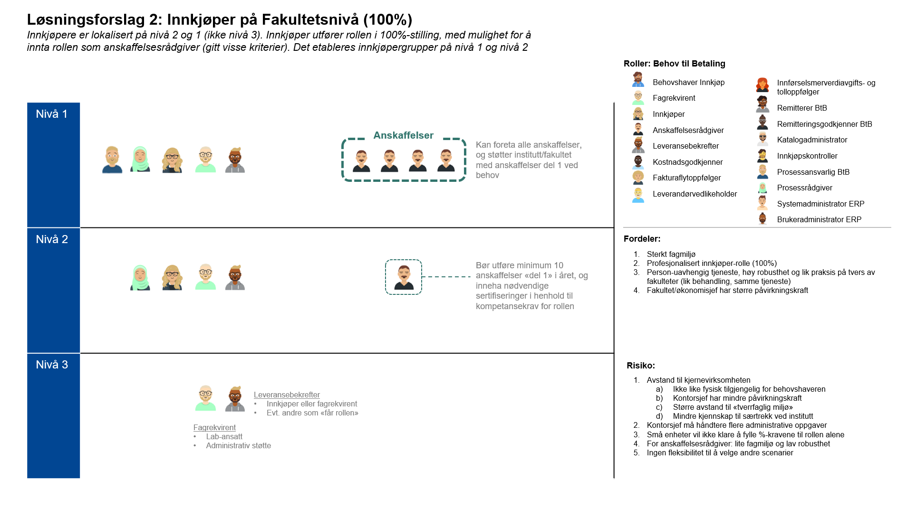
To alternative løsningsforslag
1
Fakultetene velger organisering selv, gitt at…
2
Innkjøpere organiseres på nivå 1 og 2 (ikke nivå 3)
Innkjøpere:
Minimum 50% av stillingen dedikeres til innkjøpsfaglige arbeidsoppgaver (ref. rollebeskrivelse fra BOTT)
Det opprettes innkjøpergrupper på nivå 1 og 2
Anskaffelsesrådgiver:
Rollen kan innehas av innkjøper i 100% innkjøpsfaglig stilling
Vedkommende bør utføre minimum 10 anskaffelser under nasjonal terskelverdi per år (1,3 millioner kroner)
Må inneha nødvendige sertifiseringer for å dekke kompetansekravene beskrevet i rollebeskrivelsen (ref. BOTT)
Prosessansvarlig for anskaffelsesområdet avgjør hvorvidt kriteriene er oppfylt
Øvrige rammer
Innkjøpere og anskaffelsesrådgivere inngår i faglig nettverk/forum for å ivareta kompetansekrav, fagmiljø og utveksling av kunnskap

Slide 11
Løsningsforslag 1
Løsning 1
Løsning 2
Fakultetene velger organisering selv, gitt at…
Innkjøpere:
Minimum 50% av stillingen dedikeres til innkjøpsfaglige arbeidsoppgaver (ref. rollebeskrivelse fra BOTT)
Det opprettes innkjøpergrupper på nivå 1 og 2
Anskaffelsesrådgiver:
Rollen kan innehas av innkjøper i 100% innkjøpsfaglig stilling
Vedkommende bør utføre minimum 10 anskaffelser under nasjonal terskelverdi per år (1,3 millioner kroner)
Må inneha nødvendige sertifiseringer for å dekke kompetansekravene beskrevet i rollebeskrivelsen (ref. BOTT)
Prosessansvarlig for anskaffelsesområdet avgjør hvorvidt kriteriene er oppfylt
Øvrige rammer
Innkjøpere og anskaffelsesrådgivere inngår i faglig nettverk/forum for å ivareta kompetansekrav, fagmiljø og utveksling av kunnskap

Slide 12
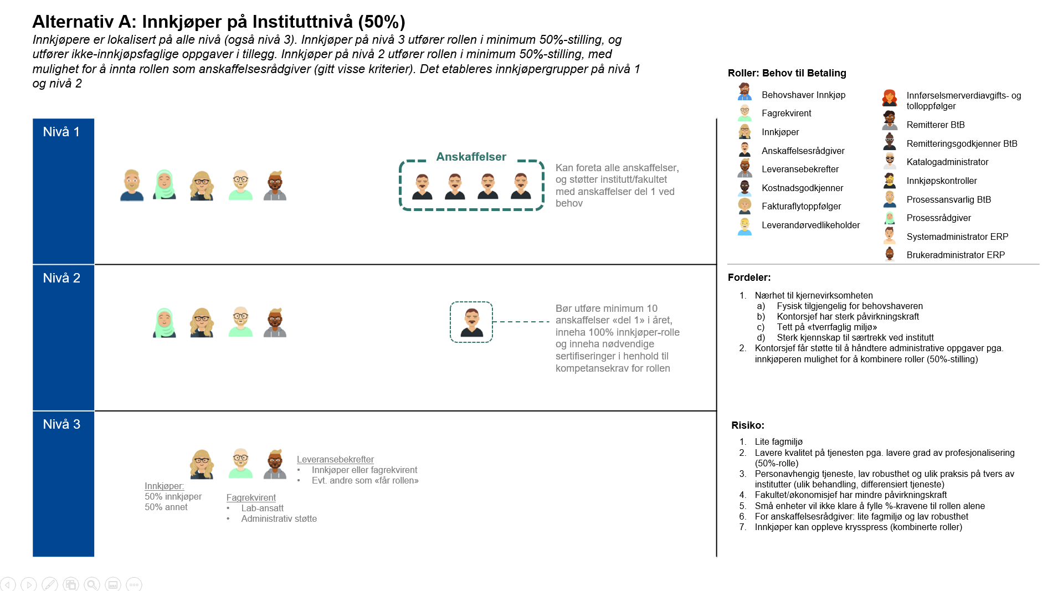
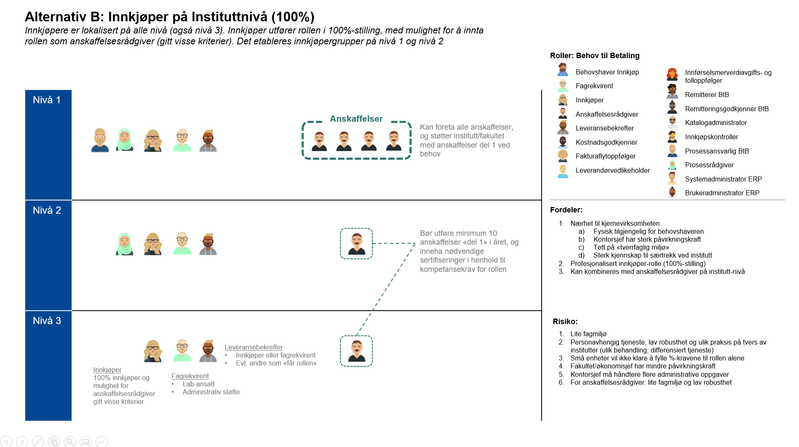
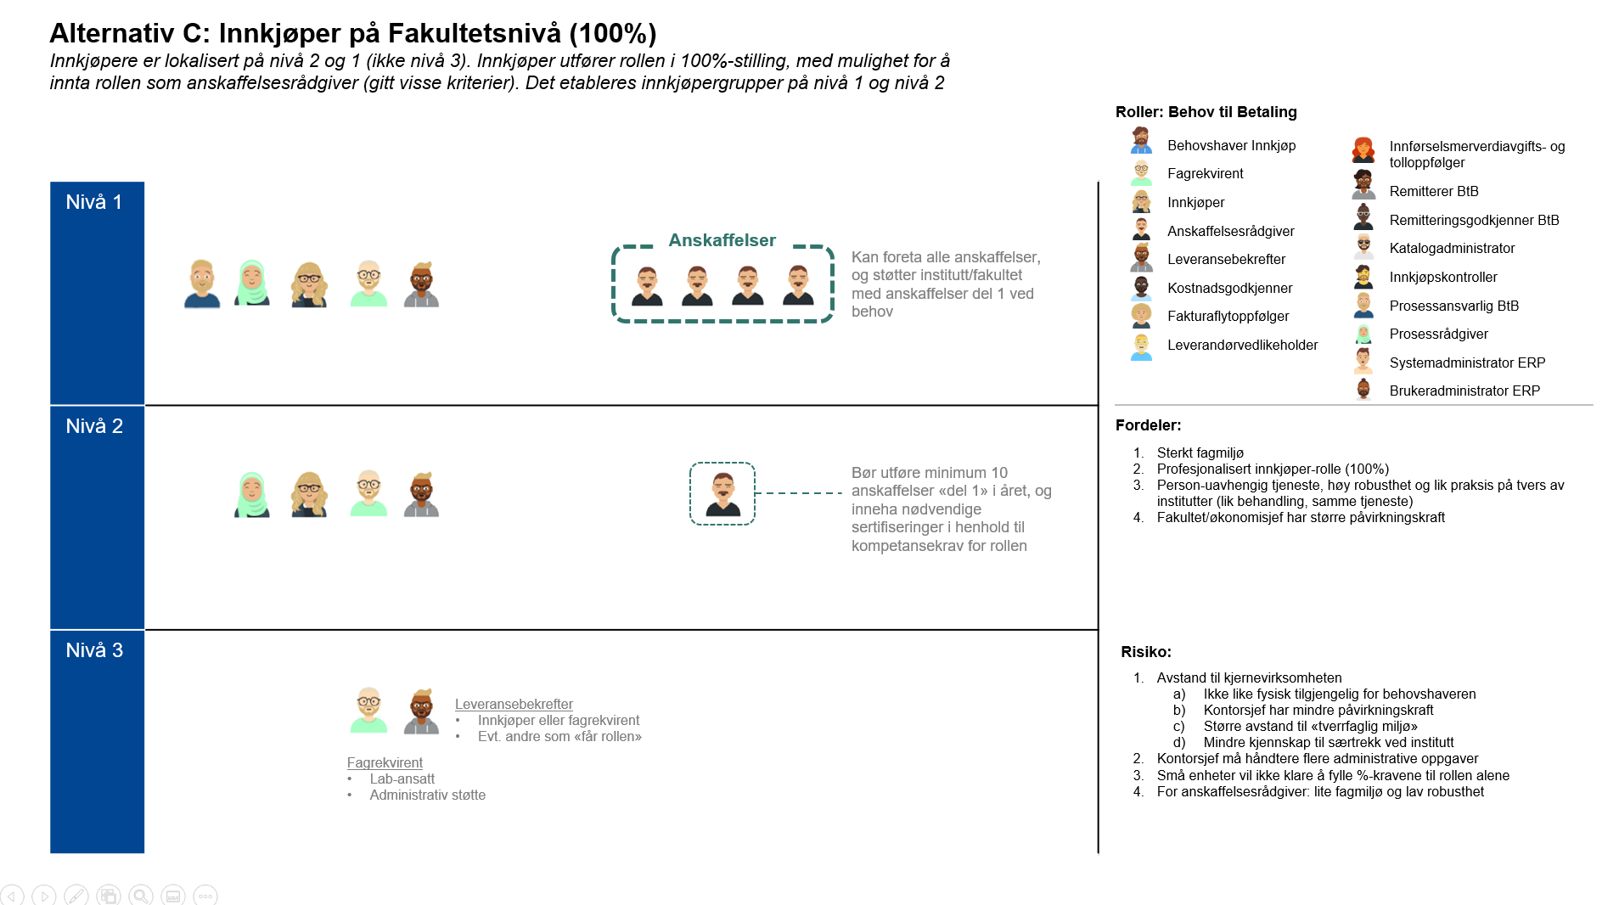
Tre eksempler på hvordan løsningsforslag 1 vil kunne ta form
Løsning 1
Løsning 2
A
Innkjøper nivå 3 (50%)
B
Innkjøper nivå 3 (100%)
C
Innkjøper nivå 2 (100%)
Innkjøpere lokalisert på alle nivå og utfører rollen i minimum 50%-stilling, og utfører ikke
Innkjøper på nivå 2 har mulighet for å innta rollen som anskaffelsesrådgiver*
Innkjøpere lokalisert på alle nivå og utfører rollen i 100%-stilling
Innkjøper har mulighet for å innta rollen som anskaffelsesrådgiver*
Innkjøpere er lokalisert på nivå 1 og 2, men ikke nivå 3, og utfører rollen i 100%-stilling
Innkjøper har mulighet for å innta rollen som anskaffelsesrådgiver*
Risiko for:
Lite fagmiljø lokalt
Lavere kvalitet på tjenesten pga. lavere grad av profesjonalisering (50%-rolle)
Personavhengig tjeneste, lav robusthet og ulik praksis på tvers av institutter
Små enheter klarer ikke fylle %-kravene til rollen alene
For anskaffelsesrådgiver: lite fagmiljø, lav robusthet, avstand til fag
Innkjøper kan oppleve krysspress (kombinerte roller)
Avstand til prosessansvarlig / flere personer å lære opp
Risiko for:
Lite fagmiljø lokalt
Personavhengig tjeneste, lav robusthet og ulik praksis på tvers av institutter
Små enheter klarer ikke fylle %-kravene til rollen alene
For anskaffelsesrådgiver: lite fagmiljø, lav robusthet, avstand til fag
Avstand til prosessansvarlig / flere personer å lære opp
Risiko for:
Avstand til kjernevirksomheten
Ikke like fysisk tilgjengelig for behovshaveren
Større avstand til «tverrfaglig miljø»
Mindre kjennskap til særtrekk/budsjett v/ institutt
Kontorsjef må håndtere flere administrative oppgaver
For anskaffelsesrådgiver: lite fagmiljø, lav robusthet, avstand til fag
Den som er ansvarlig for økonomi på institutt får mindre påvirkningskraft over innkjøperen
*Gitt kriteriene angitt i løsningsforslag 1

Slide 13
Løsningsforslag 2: Innkjøper på nivå 2 for hele NTNU (100%) Innkjøpere er lokalisert på nivå 2 og 1 (ikke nivå 3). Innkjøper utfører rollen i 100%-stilling, med mulighet for å innta rollen som anskaffelsesrådgiver (gitt visse kriterier). Det etableres innkjøpergrupper på nivå 1 og nivå 2
Løsning 1
Løsning 2
Anskaffelser
Kan foreta alle anskaffelser, og støtter institutt/fakultet med anskaffelser under nasjonal terskelverdi ved behov
Sterkt fagmiljø
Profesjonalisert innkjøper-rolle (100%)
Person-uavhengig tjeneste, høy robusthet og lik praksis på tvers av fakulteter (lik behandling, samme tjeneste)
Fakultet/økonomisjef har større påvirkningskraft
Kortere avstand til prosessansvarlig
Kan innehas av innkjøper i 100% stilling
Bør utføre minimum 10 anskaffelser under nasjonal terskelverdi per år (1,3 mill.)
Må inneha sertifiseringer ihht. kompetansekrav for rollen
Prosessansvarlig for anskaffelsesområdet avgjør hvorvidt kriteriene er oppfylt
Innkjøper
100% innkjøper
Mulighet for anskaffelsesrådgiver gitt visse kriterier
Avstand til kjernevirksomheten
Ikke like fysisk tilgjengelig for behovshaveren
Større avstand til «tverrfaglig miljø»
Sterk kjennskap til særtrekk og budsjett ved institutt
Kontorsjef må håndtere flere administrative oppgaver
For anskaffelsesrådgiver: lite fagmiljø og lav robusthet
Den som er ansvarlig for økonomi på institutt (kontorsjef) får mindre påvirkningskraft over innkjøperen
Ingen fleksibilitet til å organisere Innkjøpere og Anskaffelsesrådgivere på nivå 3

Slide 14
Løsning 1
Løsning 2
Løsningsforslag 2: Innkjøper på nivå 2 for hele NTNU (100%)
Risiko og mitigerende tiltak
Risiko | Mitigerende tiltak
Avstand til kjernevirksomheten | Tjenesteavtaler/SLA for å sikre tilstrekkelig tilgjengelighet og responstid? Minimumskrav til fysisk tilstedeværelse? Dedikerte innkjøpere per institutt? Flere fagrekvirenter / delegert leveransebekrefter?
Kontorsjef må håndtere flere administrative oppgaver | Oppgaver må kartlegges og definere hvem som skal gjøre hva. Mer rendyrkede administrative støtteroller? Benytte fagrekvirent-rollen til noe annet enn lab-innkjøp?
For anskaffelsesrådgiver: lite fagmiljø, lav robusthet, avstand til fag | Anskaffelsesrådgivere i Innkjøpergruppen? Nettverk av anskaffelsesrådgivere? «Anskaffelsesforum»?
Den som er ansvarlig for økonomi på institutt (kontorsjef) får mindre påvirkningskraft over innkjøperen | Etablere arenaer som sikrer god dialog mellom innkjøp og kontorsjef? Bruke mulighetene som ligger i system/e-handel?
Fakultet har ikke fleksibilitet til å velge andre alternativer
1
2
3
4
5

Slide 15
To alternative løsningsforslag
1
Fakultetene velger organisering selv, gitt at…
2
Innkjøpere organiseres på nivå 1 og 2 (ikke nivå 3)
Innkjøpere:
Minimum 50% av stillingen dedikeres til innkjøpsfaglige arbeidsoppgaver (ref. rollebeskrivelse fra BOTT)
Det opprettes innkjøpergrupper på nivå 1 og 2
Anskaffelsesrådgiver:
Rollen kan innehas av innkjøper i 100% innkjøpsfaglig stilling
Vedkommende bør utføre minimum 10 anskaffelser under nasjonal terskelverdi per år (1,3 millioner kroner)
Må inneha nødvendige sertifiseringer for å dekke kompetansekravene beskrevet i rollebeskrivelsen (ref. BOTT)
Prosessansvarlig for anskaffelsesområdet avgjør hvorvidt kriteriene er oppfylt
Øvrige rammer
Innkjøpere og anskaffelsesrådgivere inngår i faglig nettverk/forum for å ivareta kompetansekrav, fagmiljø og utveksling av kunnskap
Velg dette alternativet hvis:
Mulighet for organisatorisk nærhet til kjernevirksomheten er viktig
Mindre justeringer i dagens løsning gir tilstrekkelig kvalitetsløft for tjenesten
Det er viktig med mulighet for å kombinere innkjøperrollen med andre roller
Mulighet for innkjøper og anskaffelsesrådgiver på nivå 3 er viktig
Man vil gi fakultetene handlingsrom til å velge organisering selv
Velg dette alternativet hvis:
Sterkt innkjøpsfaglig miljø og nærhet til prosessansvarlig er viktig
Det er behov for kvalitetsløft på tjenestene som leveres i dag
Administrative oppgaver på instituttnivå kan dekkes gjennom andre roller
Mindre viktig med anskaffelsesrådgiver på nivå 3
Felles praksis på tvers

Slide 16
Agenda
Velkommen
Mål for dagen
Om metodikk
Presentasjon av løsningsforslag
Prosess for tilbakemeldinger og forankring av forslag
Spørsmål og svar til løsningsforslag
Avslutning

Slide 17
Tilbakemeldinger og forankring av forslag Behov til betaling
Versj. dato: 26.03.2021
Frister
Beslutning
Møter
Informasjonsdeling
23.03 Presentasjon for innføringsledere
Informasjonsdeling på hver enhet tilpasset
08.04 Allmøte for alle relevante aktører
Om formell behandling og innspill fører til store endringer i løsning vil det bli innhentet en oppdatert gap-analyse etter beslutningspunktet 27.04
Gap-analyse og innspill
Prosess på hver enhet
Foreløpig GAP-analyse samt innspill på fremlagt løsning gjennomføres på hver enhet.
Innspillene går inn i den videre behandlingen
23.03 Oppstart arbeid med innspill og foreløpig gap-analyse
13.04 Frist for Innspill og GAP
Forslag til prosjekteier
Formell behandling på nivå 1
26.03 SESAM
08.04 Administrativt lederforum
12.04 Styringsgruppe
16.04 SESAM
20.04 Styringsgruppe tentativ behandling
27.04 Styringsgruppe

Slide 18
Agenda
Velkommen
Mål for dagen
Om metodikk
Presentasjon av løsningsforslag
Prosess for tilbakemeldinger og forankring av forslag
Spørsmål og svar til løsningsforslag
Avslutning

Slide 19
Spørsmål og svar til løsningsforslaget

Slide 20
Agenda
Velkommen
Mål for dagen
Om metodikk
Presentasjon av løsningsforslag
Prosess for tilbakemeldinger og forankring av forslag
Spørsmål og svar til løsningsforslag
Avslutning

Slide 21
Takk for deltakelsen!

Slide 22
Back-up

Slide 23
Løsningsforslag 1
Eksempler på hvordan dette kan organiseres i praksis

Slide 24
Alternativ A: Innkjøper på nivå 3 (50%) Innkjøpere er lokalisert på alle nivå (også nivå 3). Innkjøper på nivå 3 utfører rollen i minimum 50%-stilling, og utfører ikke-innkjøpsfaglige oppgaver i tillegg. Innkjøper på nivå 2 utfører rollen i minimum 50%-stilling, med mulighet for å innta rollen som anskaffelsesrådgiver (gitt visse kriterier). Det etableres innkjøpergrupper på nivå 1 og nivå 2
Løsning 1
Løsning 2
Alternativ A
Alternativ B
Alternativ C
Alternativ C
Anskaffelser
Kan foreta alle anskaffelser, og støtter institutt/fakultet med anskaffelser under nasjonal terskelverdi ved behov
Nærhet til kjernevirksomheten
Fysisk tilgjengelig for behovshaveren, personlig service
Kontorsjef har større påvirkningskraft
Tett på «tverrfaglig miljø»
Sterk kjennskap til særtrekk og budsjett ved institutt
Kontorsjef får støtte til å håndtere administrative oppgaver pga. innkjøperen mulighet for å kombinere roller (50%-stilling)
Kan innehas av innkjøper i 100% stilling
Bør utføre minimum 10 anskaffelser under nasjonal terskelverdi per år (1,3 mill.)
Må inneha sertifiseringer ihht. kompetansekrav for rollen
Prosessansvarlig for anskaffelsesområdet avgjør hvorvidt kriteriene er oppfylt
Lite fagmiljø (lokalt?)
Lavere kvalitet på tjenesten pga. lavere grad av profesjonalisering (50%-rolle)
Personavhengig tjeneste, lav robusthet og ulik praksis på tvers av institutter (ulik behandling, differensiert tjeneste)
Små enheter vil ikke klare å fylle %-kravene til rollen alene
For anskaffelsesrådgiver: lite fagmiljø, lav robusthet, avstand til fag
Innkjøper kan oppleve krysspress (kombinerte roller)
Antall personer å lære opp ved «endringer» / avstand til prosessansvarlig
Innkjøper
50% innkjøper
50% annet

Slide 25
Løsning 1
Løsning 2
Alternativ A: Innkjøper på nivå 3 (50%)
Risiko og mitigerende tiltak
Alternativ A
Alternativ B
Alternativ C
Alternativ C
Risiko | Mitigerende tiltak
Lite fagmiljø (lokalt?) | Matriseorganisering/sikre faglige møteplasser/Innkjøpergrupper? «Innkjøpsforum»? Digitale, uformelle møteplasser?
Lavere kvalitet på tjenesten pga. lavere grad av profesjonalisering (50%-rolle) | Støtte seg på innkjøpergruppen/innkjøpsforum?
Personavhengig tjeneste, lav robusthet og ulik praksis på tvers av institutter (ulik behandling, differensiert tjeneste) | Innkjøpsforum og Innkjøpergrupper
Små enheter vil ikke klare å fylle %-kravene til rollen alene | Innkjøpergrupper. Flere enheter kan dele?
For anskaffelsesrådgiver: lite fagmiljø, lav robusthet, avstand til fag | Anskaffelsesrådgivere i Innkjøpergruppen? Nettverk av anskaffelsesrådgivere? «Anskaffelsesforum»?
Innkjøper kan oppleve krysspress (kombinerte roller) | Tett dialog med kontorsjef – innkjøpsoppgaver prioriteres?
Antall personer å lære opp ved «endringer» / avstand til prosessansvarlig | Instituttet sørger for rask «overlapp» ved avgang/tilsetting. Innkjøpsforum og Innkjøpergrupper kan avhjelpe
1
2
3
4
5
6
7

Slide 26
Alternativ B: Innkjøper på nivå 3 (100%) Innkjøpere er lokalisert på alle nivå (også nivå 3). Innkjøper utfører rollen i 100%-stilling, med mulighet for å innta rollen som anskaffelsesrådgiver (gitt visse kriterier). Det etableres innkjøpergrupper på nivå 1 og nivå 2
Løsning 1
Løsning 2
Alternativ A
Alternativ B
Alternativ C
Alternativ C
Anskaffelser
Kan foreta alle anskaffelser, og støtter institutt/fakultet med anskaffelser under nasjonal terskelverdi ved behov
Nærhet til kjernevirksomheten
Fysisk tilgjengelig for behovshaveren
Kontorsjef har større påvirkningskraft
Tett på «tverrfaglig miljø»
Sterk kjennskap til særtrekk og budsjett ved institutt
Profesjonalisert innkjøperrolle (100%-stilling)
Kan kombineres med anskaffelsesrådgiver på institutt-nivå
Kan innehas av innkjøper i 100% stilling
Bør utføre minimum 10 anskaffelser under nasjonal terskelverdi per år (1,3 mill.)
Må inneha sertifiseringer ihht. kompetansekrav for rollen
Prosessansvarlig for anskaffelsesområdet avgjør hvorvidt kriteriene er oppfylt
Lite fagmiljø (lokalt?)
Personavhengig tjeneste, lav robusthet og ulik praksis på tvers av institutter (ulik behandling, differensiert tjeneste)
Små enheter vil ikke klare å fylle %-kravene til rollen alene
For anskaffelsesrådgiver: lite fagmiljø, lav robusthet, avstand til fag
Antall personer å lære opp ved «endringer» / avstand til prosessansvarlig
Innkjøper
100% innkjøper
Mulighet for anskaffelsesrådgiver gitt visse kriterier

Slide 27
Løsning 1
Løsning 2
Alternativ B: Innkjøper på nivå 3 (100%)
Risiko og mitigerende tiltak
Alternativ A
Alternativ B
Alternativ C
Alternativ C
Risiko | Mitigerende tiltak
Lite fagmiljø (lokalt?) | Matriseorganisering/sikre faglige møteplasser/Innkjøpergrupper? «Innkjøpsforum»? Digitale, uformelle møteplasser?
Personavhengig tjeneste, lav robusthet og ulik praksis på tvers av institutter (ulik behandling, differensiert tjeneste) | Innkjøpsforum og Innkjøpergrupper
Små enheter vil ikke klare å fylle %-kravene til rollen alene? | Innkjøpergrupper. Flere enheter kan dele?
For anskaffelsesrådgiver: lite fagmiljø, lav robusthet, avstand til fag | Anskaffelsesrådgivere i Innkjøpergruppen? Nettverk av anskaffelsesrådgivere? «Anskaffelsesforum»?
Antall personer å lære opp ved «endringer» / Avstand til prosessansvarlig | Instituttet sørger for rask «overlapp» ved avgang/tilsetting. Innkjøpsforum og Innkjøpergrupper kan avhjelpe
1
2
3
4
5

Slide 28
Alternativ C: Innkjøper på nivå 2 (100%) Innkjøpere er lokalisert på nivå 2 og 1 (ikke nivå 3). Innkjøper utfører rollen i 100%-stilling, med mulighet for å innta rollen som anskaffelsesrådgiver (gitt visse kriterier). Det etableres innkjøpergrupper på nivå 1 og nivå 2
Løsning 1
Løsning 2
Alternativ A
Alternativ B
Alternativ C
Alternativ C
Anskaffelser
Kan foreta alle anskaffelser, og støtter institutt/fakultet med anskaffelser under nasjonal terskelverdi ved behov
Sterkt fagmiljø
Profesjonalisert innkjøper-rolle (100%)
Person-uavhengig tjeneste, høy robusthet og lik praksis på tvers av institutter (lik behandling, samme tjeneste)
Fakultet/økonomisjef har større påvirkningskraft
Kortere avstand til prosessansvarlig
Kan innehas av innkjøper i 100% stilling
Bør utføre minimum 10 anskaffelser under nasjonal terskelverdi per år (1,3 mill.)
Må inneha sertifiseringer ihht. kompetansekrav for rollen
Prosessansvarlig for anskaffelsesområdet avgjør hvorvidt kriteriene er oppfylt
Innkjøper
100% innkjøper
Mulighet for anskaffelsesrådgiver gitt visse kriterier
Avstand til kjernevirksomheten
Ikke like fysisk tilgjengelig for behovshaveren
Større avstand til «tverrfaglig miljø»
Sterk kjennskap til særtrekk og budsjett ved institutt
Kontorsjef må håndtere flere administrative oppgaver
For anskaffelsesrådgiver: lite fagmiljø, lav robusthet, avstand til fag
Den som er ansvarlig for økonomi på institutt (kontorsjef) får mindre påvirkningskraft over innkjøperen

Slide 29
Løsning 1
Løsning 2
Alternativ C: Innkjøper på nivå 2 (100%) Risiko og mitigerende tiltak
Alternativ A
Alternativ B
Alternativ C
Alternativ C
Risiko | Mitigerende tiltak
Avstand til kjernevirksomheten | Tjenesteavtaler/SLA for å sikre tilstrekkelig tilgjengelighet og responstid? Minimumskrav til fysisk tilstedeværelse? Dedikerte innkjøpere per institutt? Flere fagrekvirenter / delegert leveransebekrefter?
Kontorsjef må håndtere flere administrative oppgaver | Oppgaver må kartlegges og definere hvem som skal gjøre hva. Mer rendyrkede administrative støtteroller? Benytte fagrekvirent-rollen til noe annet enn lab-innkjøp?
For anskaffelsesrådgiver: lite fagmiljø, lav robusthet, avstand til fag | Anskaffelsesrådgivere i Innkjøpergruppen? Nettverk av anskaffelsesrådgivere? «Anskaffelsesforum»?
Den som er ansvarlig for økonomi på institutt (kontorsjef) får mindre påvirkningskraft over innkjøperen | Etablere arenaer som sikrer god dialog mellom innkjøp og kontorsjef? Bruke mulighetene som ligger i system/e-handel?
1
2
3
4

